Slide 1
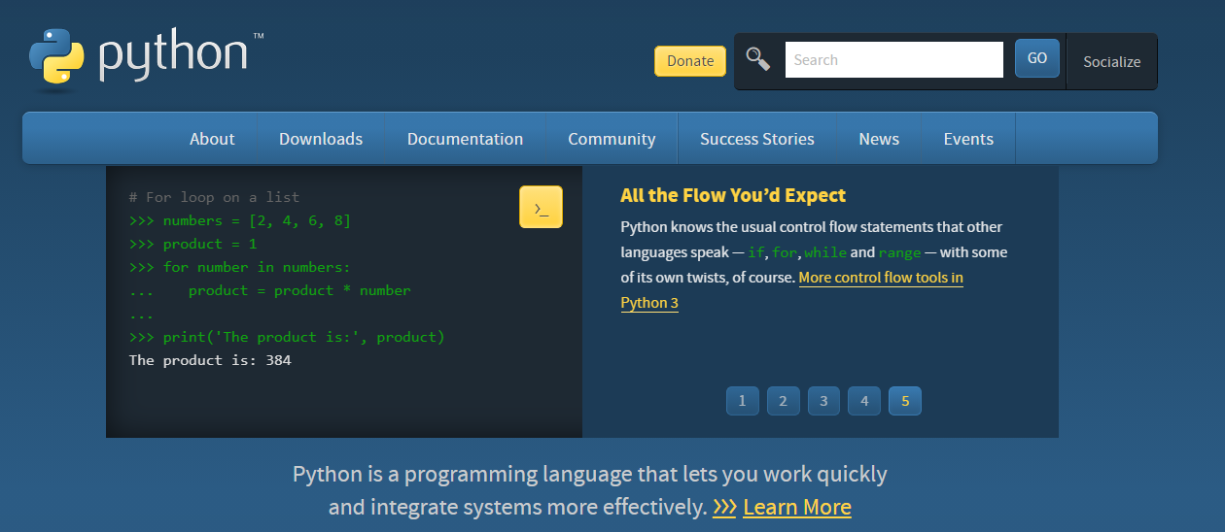

파이썬 기초 01
Port Scanner
TCP vs UDP?
Port?
Real Port Scan
Standard Class 1 of 5

Slide 2
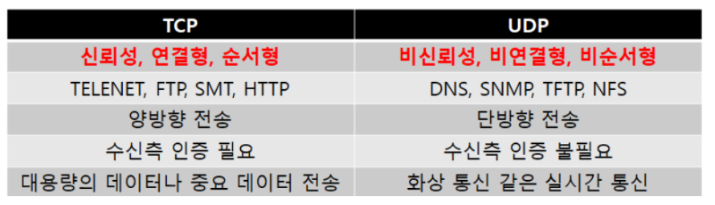
TCP vs UDP
우리한테 중요한 부분은 TCP 이므로 UDP 와의 차이점을 알고 있으면 만족

Slide 3
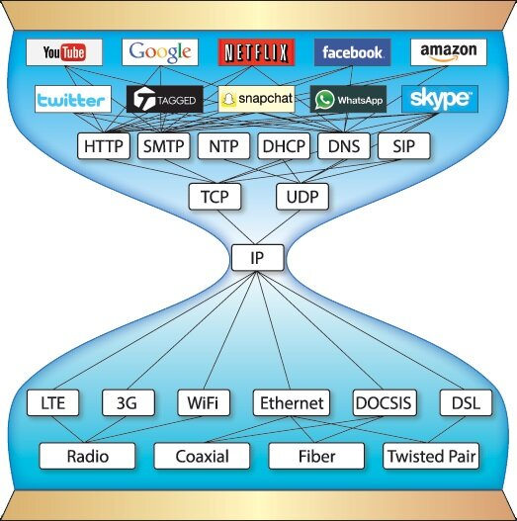
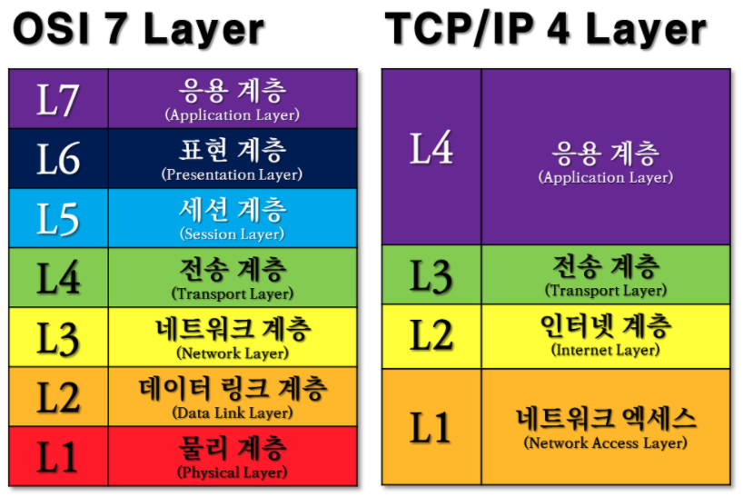
TCP 가 실제 서비스에 적용되는 예시

Slide 4
Port 란?
먼저, 위키 백과에 나온 정의를 한 번 볼까요?
포트는 운영 체제 통신의 종단점이다. 이 용어는 하드웨어 장치에도 사용되지만,
소프트웨어에서는 네트워크 서비스나 특정 프로세스를 식별하는 논리 단위이다.
사용법 : URI 문법에 의해서 사용 및 표기할 수 있으며, IP 주소와 함께 표기하는 예는 다음과 같다.
ftp://000.000.000.000:21
여기서 000.000.000.000은 IP 주소를 나타내며 : 다음의 21이 포트 번호를 의미한다

Slide 5
Port 란?
80 => http
443 => https
로 미리 표준으로 약속된 프로토콜이 사용하는 포트입니다
예시 :
A : https://www.naver.com:80/
B : https://www.naver.com:443
IP 가 왼손이라면 오른손은 Port 입니다

Slide 6
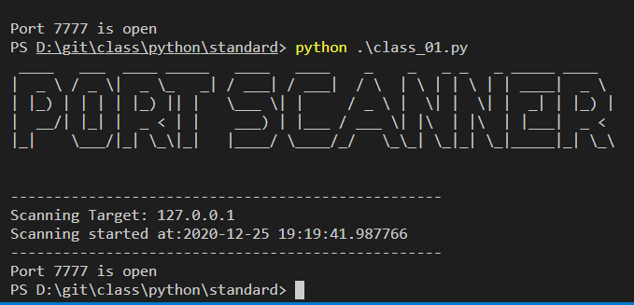
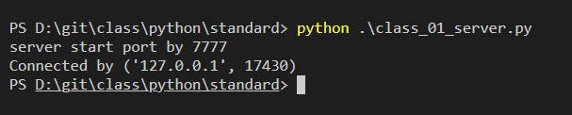
Real Port Scanner - TCP

Slide 7
Real Port Scanner - Stealth
https://github.com/Fhwang0926/class

